Slide 1

PROYECTO FINAL — PROGRAMACIÓN 3 (LCP208)
HELICÓPTERO
DE RESCATE
Juego con interfaz gráfica (GUI) desarrollado en C++ y Qt
Catedrático: MSc. Idiáquez G.
Integrantes: Gabriel Popoff y Jean Carlos Najar
Fecha: 21 de septiembre de 2026

Slide 2


01 · CONTEXTO
INTRODUCCIÓN
Videojuego arcade 2D con interfaz gráfica real, escrito en C++ sobre el framework Qt (QGraphicsView / QGraphicsScene).
El jugador pilotea un helicóptero para esquivar obstáculos y rescatar personas atrapadas en distintos escenarios.
Problema académico que resuelve: aplicar punteros, memoria dinámica y POO en un proyecto real e interactivo, más allá de ejercicios aislados.
De la clase al proyecto real
HELICOPTERO DE RESCATE
02 / 12

Slide 3

02 · PROPÓSITO
OBJETIVOS
Objetivo general: desarrollar un simulador arcade de vuelo y rescate en C++ con Qt, aplicando programación orientada a objetos y gestión dinámica de memoria.
01
02
03
Físicas y colisiones
Niveles progresivos
Cuentas y puntajes
Implementar gravedad, empuje e inercia, con detección de colisiones entre helicóptero, obstáculos y balas.
Diseñar 3 niveles de dificultad creciente con persistencia de progreso entre partidas.
Integrar manejo de archivos para cuentas de usuario, puntaje acumulado y ranking.
HELICOPTERO DE RESCATE
03 / 12

Slide 4
03 · FLUJO DE JUEGO
CÓMO FUNCIONA
1
2
3
4
Menú
→
Seleccionar nivel
→
Jugar
→
Rescatar
Pantalla principal: jugar, seleccionar nivel, puntajes, ranking.
Ciudad, desierto o nieve — el 2 y el 3 se desbloquean progresivamente.
Mover el helicóptero con el teclado y esquivar obstáculos dinámicos.
Sobrevolar a los sobrevivientes y sumar puntos al rescatarlos.
HELICOPTERO DE RESCATE
04 / 12

Slide 5

04 · INTERACCIÓN
CONTROLES
Tecla / Botón | Acción
Flecha Arriba / Espacio | Elevar el helicóptero (empuje contra la gravedad)
Flecha Izquierda / Derecha | Movimiento lateral
Ctrl | Disparar (disponible desde el nivel 2)
Botón ⋮ (esquina superior) | Pausar la partida en curso
Botón Salir (menú) | Salir del juego
HELICOPTERO DE RESCATE
05 / 12

Slide 6
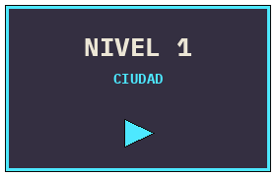
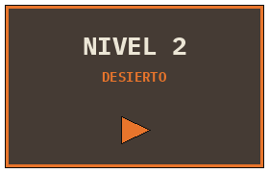
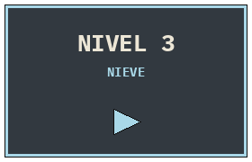

05 · PROGRESIÓN
PUNTAJE Y NIVELES
+5
+5
por persona
rescatada
por obstáculo
destruido a balazos
Dificultad creciente: más obstáculos, viento y tolerancia de aterrizaje más estricta en cada nivel.
El puntaje se acumula por usuario (nunca se resetea) y define la posición en el ranking global, ordenado con un algoritmo de burbuja implementado a mano.
Ranking persistente
El jugador puede repetir niveles las veces que quiera para seguir sumando puntos y subir posiciones.
HELICOPTERO DE RESCATE
06 / 12

Slide 7
06 · ARQUITECTURA
ESTRUCTURA DEL CÓDIGO
Cada clase vive en su propio par de archivos .h / .cpp (mínimo 8 clases en el proyecto).
Game centraliza la escena, la física y el HUD; delega en managers especializados.
ObstacleManager y SurvivorManager administran arreglos dinámicos de punteros (new/delete).
Score, Health y UserManager separan el estado de la partida del estado persistente del usuario.
Game
MyHeli / Physics
ObstacleManager
SurvivorManager
Score / Health
UserManager
HELICOPTERO DE RESCATE
07 / 12

Slide 8

07 · IMPLEMENTACIÓN
TÉCNICAS APLICADAS
Punteros y memoria dinámica
Manejo de archivos
Arreglos dinámicos (new/delete) para obstáculos y sobrevivientes, sin contenedores de la STL.
QSettings para progreso y logros; archivo de texto plano (usuarios.dat) para cuentas.
Detección de colisiones
Ciclo de juego con QTimer
collidingItems() de QGraphicsItem para heli, obstáculos y balas.
Física, animación de sprites y generación de obstáculos en timers independientes.
HELICOPTERO DE RESCATE
08 / 12

Slide 9

08 · MÁS ALLÁ DE CLASE
INVESTIGACIÓN REALIZADA
QGraphicsView / QGraphicsScene: motor gráfico 2D de Qt para escenas con múltiples objetos animados.
Física de videojuegos: integración de Euler y decaimiento exponencial para simular fricción.
QCryptographicHash (SHA-256): hashing de contraseñas para el manejo seguro de cuentas.
Algoritmos de ordenamiento: bubble sort implementado a mano para el ranking de puntajes.
HELICOPTERO DE RESCATE
09 / 12

Slide 10
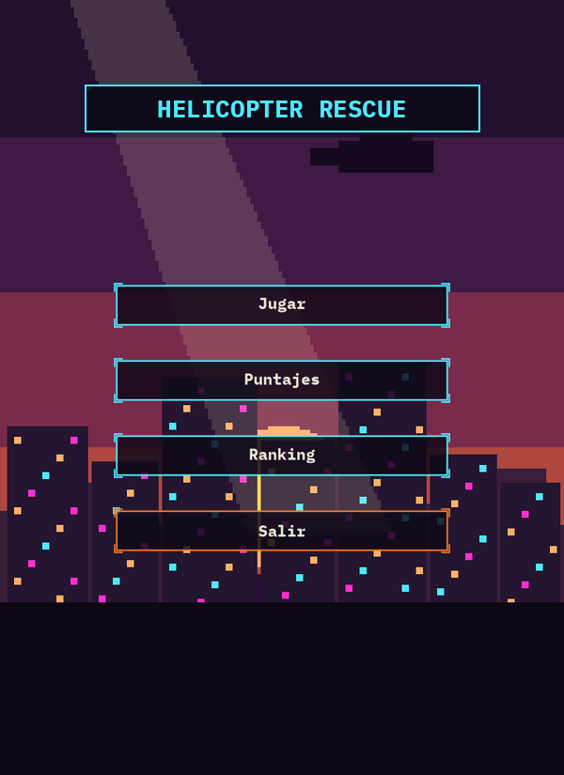
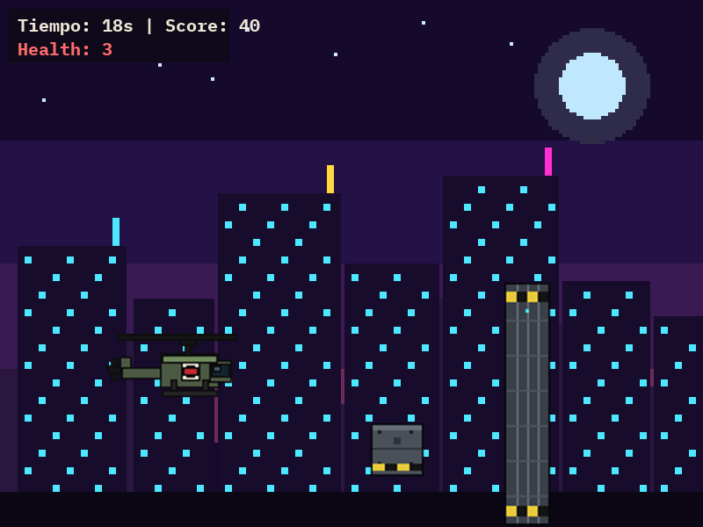
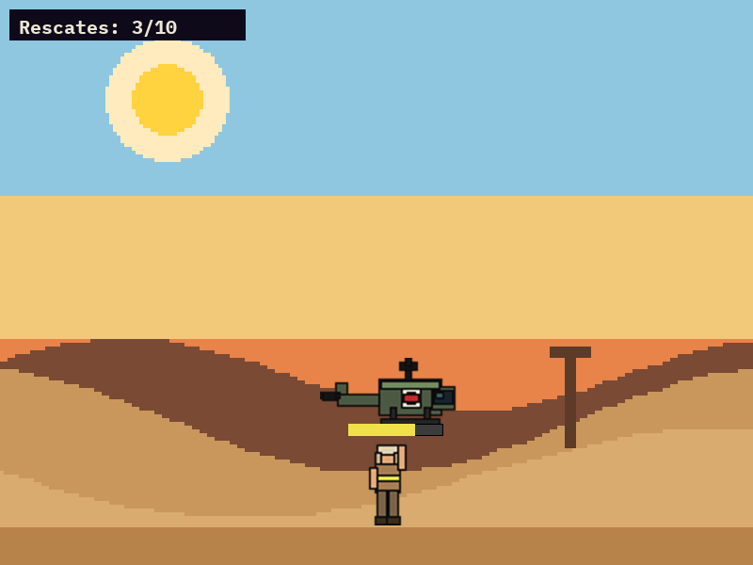
09 · CAPTURAS
DEMOSTRACIÓN
Nivel — ciudad
Rescate — desierto
Menú principal
HELICOPTERO DE RESCATE
10 / 12

Slide 11
10 · CIERRE TÉCNICO
CONCLUSIONES
APRENDIZAJE
PROBLEMA RESUELTO
Consolidamos POO, punteros y gestión de memoria del curso en un proyecto real e interactivo, no en ejercicios aislados.
Se logró un juego funcional, con progresión de niveles, persistencia de datos y sin fugas de memoria.
RETO PRINCIPAL
RESULTADO FINAL
Coordinar física de vuelo, colisiones y múltiples QTimer simultáneos sin punteros colgantes.
Prototipo jugable de 3 niveles, con cuentas de usuario, ranking y mecánica de rescate completa.
HELICOPTERO DE RESCATE
11 / 12

Slide 12
GRACIAS
Gabriel Popoff · Jean Carlos Najar
Helicóptero de Rescate — Programación 3 (LCP208)

